Slide 1
Закрепление материала
УМК «Планета знаний»

Slide 2
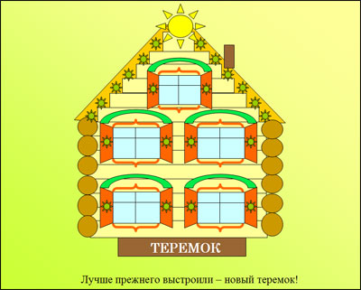
А
Н
О
У
М
Э

Slide 3
Прочитай, дополнив до слова.
э-о Ма-а Ан-он -ама
-ном л-мон -оман -уна
но-а -анан анана- у-на

Slide 4
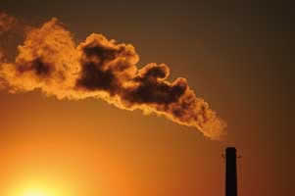
ДЫМ
ДОМ
Ы О

Slide 5
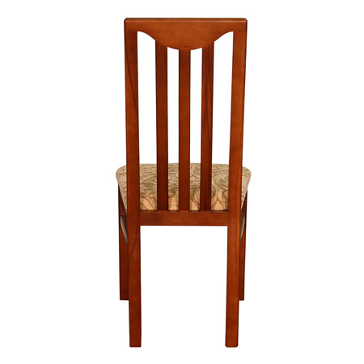
СТУЛ
СТОЛ
У О

Slide 6
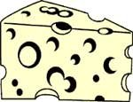
О
С
Ы
Р
,
О

Slide 7
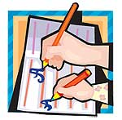
Работа в тетради

